Slide 1
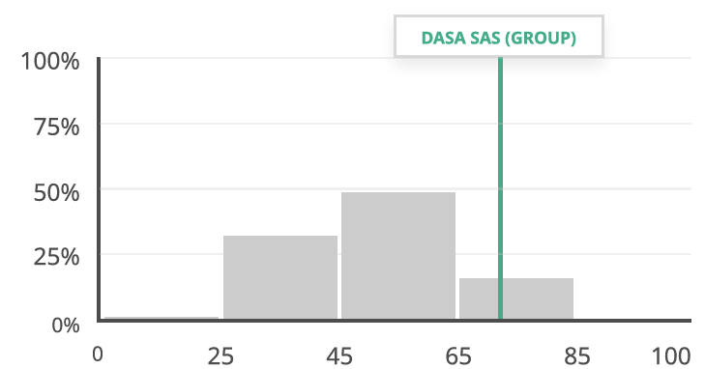
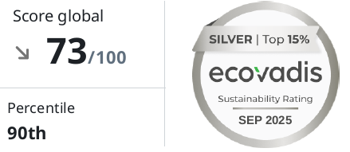
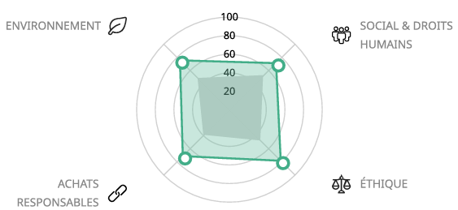
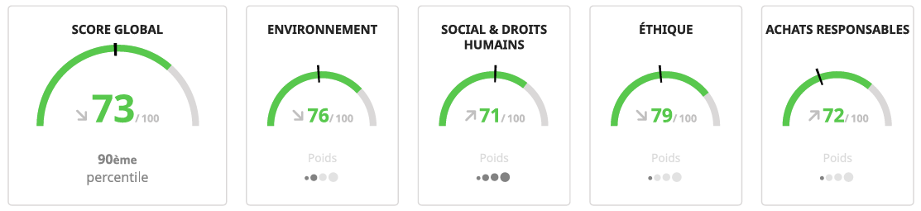
EVALUATION ECOVADIS 2025
MEDAILLE D’ARGENT – Korus Group (DASA)
En 2025, notre entreprise obtient une médaille d’argent EcoVadis.
Ce résultat nous permet de figurer dans le top 15 % des entreprises évaluées par EcoVadis au cours des douze derniers mois (percentile de 90 ou plus).

